Slide 1
9장. 배열
01_ 배열의 기본
02_ 배열에서의 문자열 사용

Slide 2
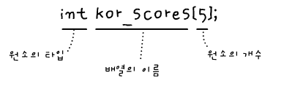
배열의 정의
5명의 국어 점수를 보관할 수 있는 배열을 정의해보자.
배열을 정의할 때는 원소의 타입과 개수를 지정해준다.
// int 타입의 배열 정의
int kor_scores[5];
// 임의의 값을 넣어본다.
kor_scores[0] = 100;
kor_scores[1] = 88;
kor_scores[2] = 92;
kor_scores[3] = 40;
kor_scores[4] = 76;
배열이 왜 필요한가 ?

Slide 3
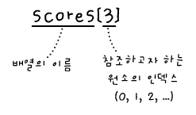
배열의 원소에 접근하기
배열의 원소에 값을 읽거나 변경시키기 위해서는 다음과 같은 문법을 사용한다.

Slide 4
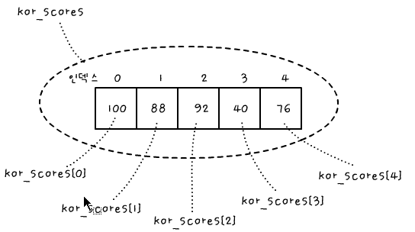
배열의 구조
배열의 원소들은 메모리상에 나란히 붙어서 위치한다(Linear).

Slide 5
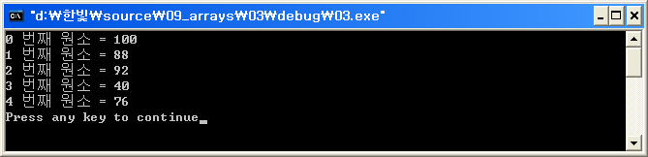
배열의 원소 탐색하기
반복 명령을 사용해서 배열의 모든 원소의 값을 출력하는 예
실행 결과
int kor_scores[5];
kor_scores[0] = 100;
kor_scores[1] = 88;
kor_scores[2] = 92;
kor_scores[3] = 40;
kor_scores[4] = 76;
for (int i = 0; i < 5; ++i)
{
cout << i << " 번째 원소 = " << kor_scores[i] << "\n";
}

Slide 6
배열의 초기화
배열을 정의하는 동시에 모든 원소들을 초기화 할 수 있다.
배열을 초기화하는 다양한 방법
// 배열을 정의하면서 초기화 시킨다.
int kor_scores[5] = {100, 88, 92, 40, 76};
=
int kor_scores[5];
kor_scores[0] = 100;
kor_scores[1] = 88;
kor_scores[2] = 92;
kor_scores[3] = 40;
kor_scores[4] = 76;
// 첫번째 원소뿐만 아니라 모든 원소들의 값이 0으로 채워진다.
int kor_scores[5] = {0};
// 이 배열의 원소의 크기는 자동적으로 5가 된다.
int kor_scores[] = {100, 88, 92, 40, 75};

Slide 7
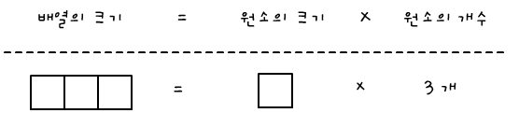
배열의 크기 (1)
배열의 크기는 ‘원소의 크기’ x ‘원소의 개수’ 가 된다.

Slide 8
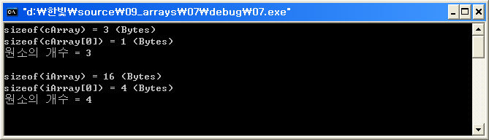
배열의 크기 (2)
배열의 크기를 확인하는 예
실행 결과
char cArray[3] = { 'A', 'B', 'C' };
int iArray[4] = { 100, 200, 300, 400};
// cArray의 크기에 대한 조사
cout << "sizeof(cArray) = " << sizeof(cArray) << " (Bytes)\n";
cout << "sizeof(cArray[0]) = " << sizeof(cArray[0]) << " (Bytes)\n";
cout << "원소의 개수 = " << sizeof(cArray) / sizeof(cArray[0]) << "\n\n";
// iArray의 크기에 대한 조사
cout << "sizeof(iArray) = " << sizeof(iArray) << " (Bytes)\n";
cout << "sizeof(iArray[0]) = " << sizeof(iArray[0]) << " (Bytes)\n";
cout << "원소의 개수 = " << sizeof(iArray) / sizeof(iArray[0]) << "\n\n";

Slide 9
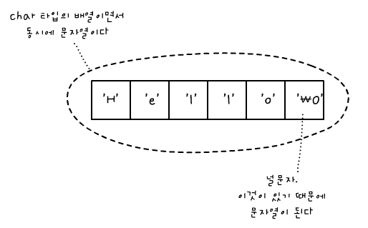
문자열(Strings)
문자열이란 널문자(Null)로 끝나는 문자의 배열을 말한다.
널문자란 아스키(Ascii) 코드 값이 0인 문자를 말한다.
// 다음의 두 가지 방법으로 널문자를 표현할 수 있다.
char a = ‘\0’; // a에 널문자를 대입한다.
char b = 0; // b에 널문자를 대입한다.

Slide 10
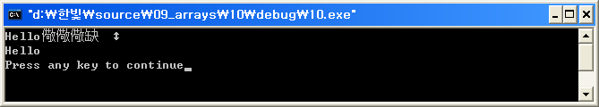
문자의 배열 vs 문자열 (1)
문자의 배열과 문자열의 차이점을 보여주는 예
실행 결과
// 그냥 문자의 배열을 만든다.
char ThisIsNotString[] = { 'H', 'e', 'l', 'l', 'o' };
// 문자열을 만든다.
char ThisIsString[] = { 'H', 'e', 'l', 'l', 'o', '\0'};
// 두 배열을 cout 객체로 보낸다.
cout << ThisIsNotString << "\n";
cout << ThisIsString << "\n";
위의 예에서 ThisisNotString에 {‘H’, ‘e’,’\0’,’l’,’l’,’o’,’\0‘};으로 바꾸어 수행해보자

Slide 11
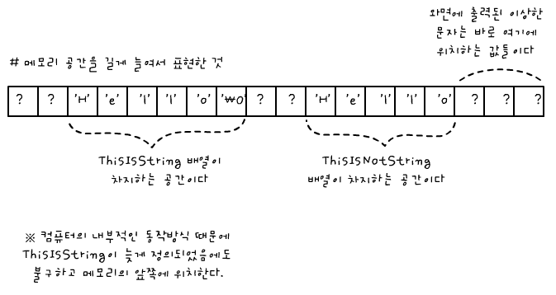
문자의 배열 vs 문자열 (2)
이전 예제에서의 메모리 구조

Slide 12
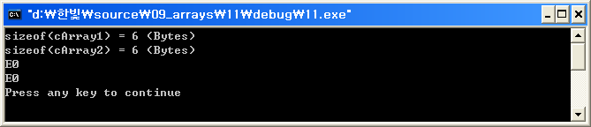
문자열 상수(String Literals)
큰 따옴표를 사용해서 만드는 문자열 상수에는 자동적으로 널문자가 추가된다.
실행 결과
자동으로
끝이 삽입됨
문자열의 끝을 의미
char cArray1[] = "ABCDE";
char cArray2[] = { 'A', 'B', 'C', 'D', 'E', 0 };
// 두 배열의 크기를 비교해 본다.
cout << "sizeof(cArray1) = " << sizeof(cArray1) << " (Bytes)\n";
cout << "sizeof(cArray2) = " << sizeof(cArray2) << " (Bytes)\n";
// 두 배열의 4, 5 번째 원소를 출력해본다.
cout << cArray1[4] << (int)cArray1[5] << "\n";
cout << cArray2[4] << (int)cArray2[5] << "\n";

Slide 13
요약 및 실습
배열은 무엇인가? … 동일한 형태의 자료를 묶어서 처리하기 위한 방법
: 페이지 202의 예제 9-2 실습
문자열이란?, 문자의 배열과 문자열의 차이는?
: 페이지 211의 예제 9-10 실습
#include "stdafx.h"
#include <iostream>
#include <string>
using namespace std;
int _tmain(int argc, _TCHAR* argv[])
{
int a;
char thisisnotstring[] = { 'h', 'e', 'l', 'l', 'o' };
char thisisstring[] = { 'h', 'e', 'l', 'l', 'o','\0' };
string abc = "hello minho"; //string을 포함시킬 것
cout << thisisnotstring << "\n";
cout << thisisstring << "\n";
cout << abc << "\n";
cin >> a;
return 0;
}

Slide 14
End of Document

